Slide 1
Redmine 任务库阶段性汇报
陈疆路、胡志高

Slide 2




Outline
界面需求 & 功能需求
功能实现
分工情况
关键技术

Slide 3
需求确认

Slide 4


界面要求
软件友好
易用
高效
界面要求
整体美观
舒适
简洁

Slide 5
功能需求
任务库功能需求
任务库配置
任务大表视图
Sir多tab显示
任务库批量导入
1.权限配置
2.工程配置
3.任务配置
4.邮件配置
1.任务大表的配置
2.参照格式要求显示任务大表视图
1.Sir单的自定义属性实现多tab显示
1.给一个指定格式的csv文件，实现任务库批量导入数据库
1
2
3
4

Slide 6
功能设计
和实现

Slide 7
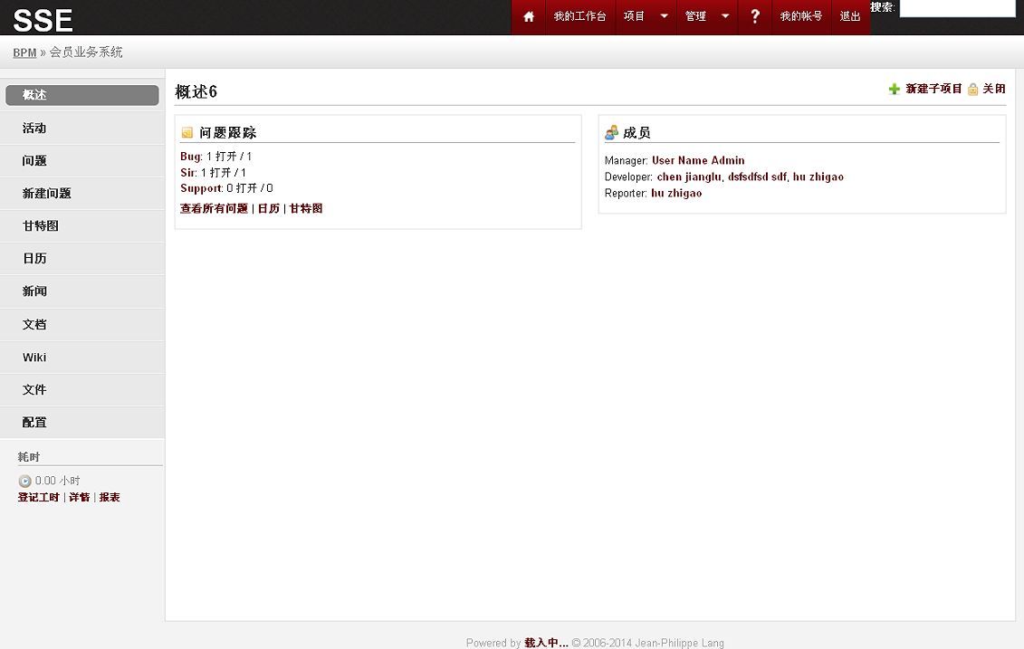
1. 界面设计和实现

Slide 8
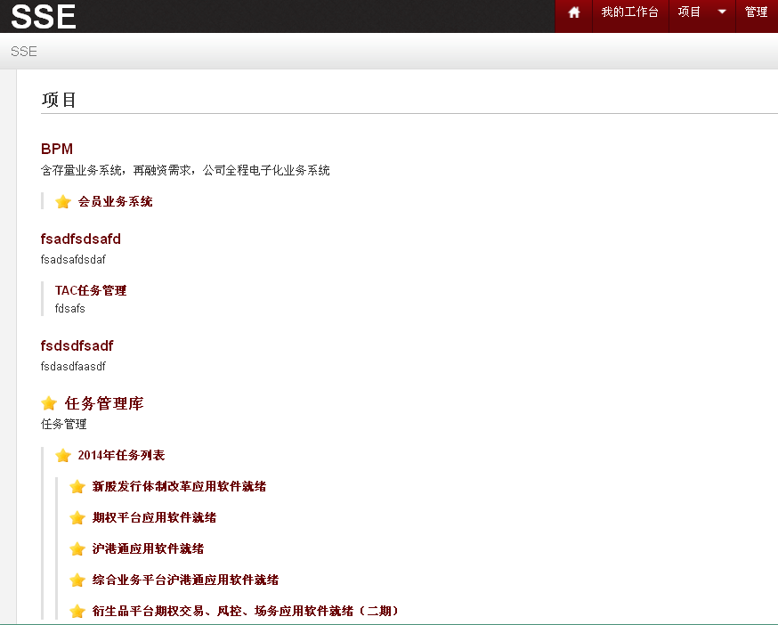
2. 任务库设计和实现

Slide 9
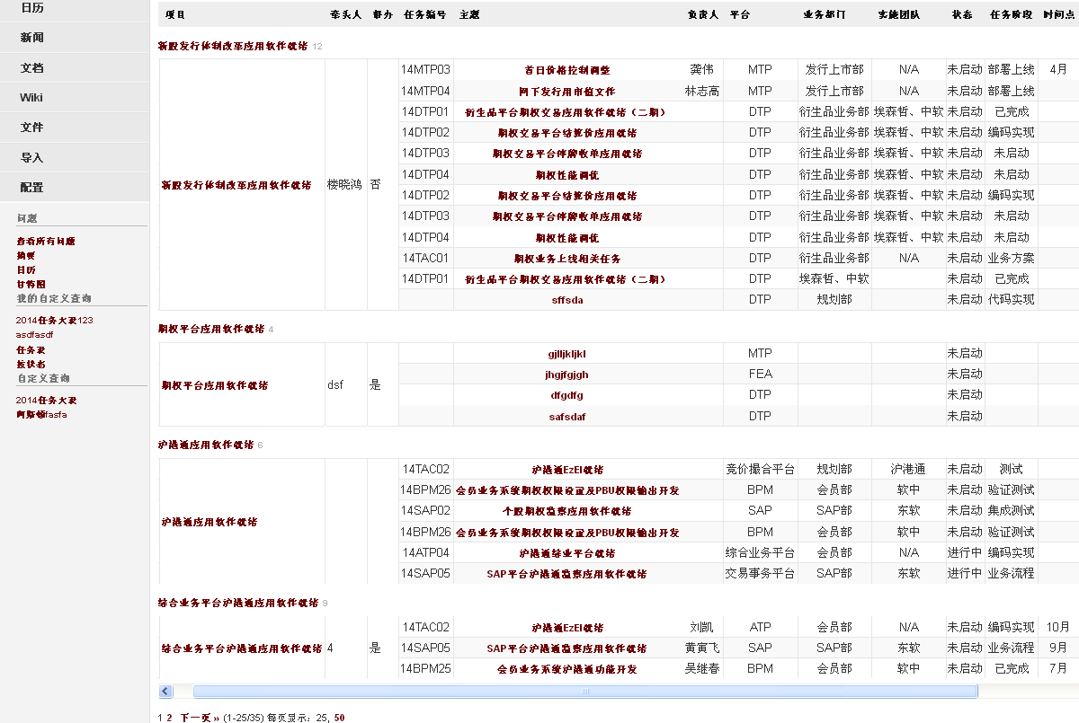
3. 任务库大表设计与实现
2. 任务大表视图

Slide 10
3. 任务库大表设计与实现
实现要点：
(1) 属于同一个工程的任务，前三列单元格合并。
(2) 新建任务跟踪，使用Jquery自动获取所属项目的督办和牵头人字段，并隐藏在表单中。实现任务追踪的督办和牵头人属性继承所属项目的督办和牵头人属性，且对用户透明。
(3) 工程的督办和牵头人字段修改之后，该工程包含的所有任务的督办和牵头人字段自动修改，实现级联修改功能。

Slide 11
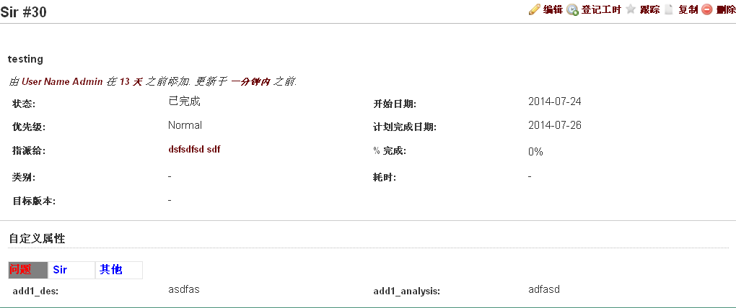
4.Sir 单多tab显示和编辑

Slide 12
4.Sir 单多tab显示和编辑
实现要点：
（1）Sir单的自定义属性分为三块显示
（2）根据任务的状态动态显示其中的几个选项
卡
（3）点击不同的选项卡， 显示相应属性值的内
容

Slide 13
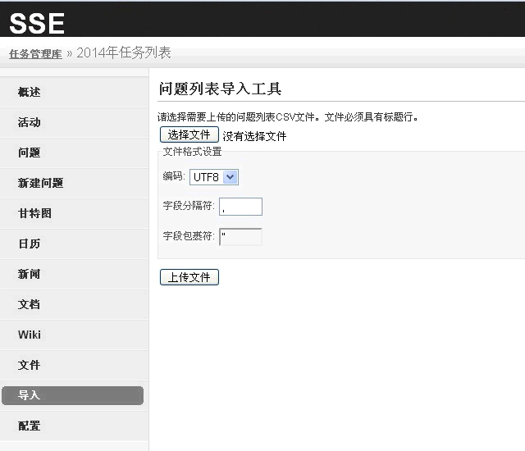
5.任务库批量导入设计和实现

Slide 14
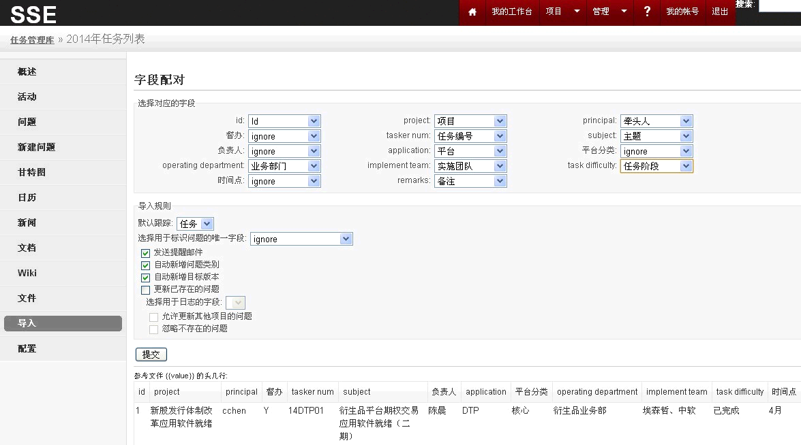
5.任务库批量导入设计和实现

Slide 15
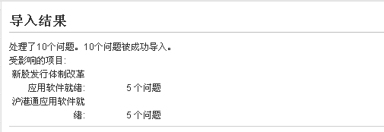
5.任务库批量导入设计和实现

Slide 16
5.任务库批量导入设计和实现
实现要点:
（1）文件上传功能
（2）CSV文件的解析
（3）将解析之后的值存入对应的数据库中

Slide 17
分工情况
1. 整体界面设计：陈疆路、胡志高
2. 任务库配置： 胡志高
3. 任务跟踪新建：陈疆路（和普通跟踪新建需要区分）
4. 修改工程督办和牵头人属性，实现其下面所有任务追踪的督办和牵头人属性级联修改： 陈疆路
5. 任务大表视图：陈疆路（代码）胡志高（配置+代码修改）
6. Sir单多tab显示：陈疆路
7. 任务库批量导入：胡志高和陈疆路

Slide 18
关键技术
jQuery 技术
JSON
CSV插件
CSS
Ruby On Rails

Slide 19
问题以及解决情况
普通任务列表显示，和任务大表一样单元格也被合并 fixed
工程的督办和牵头人属性修改之后，任务库大表视图得不到反应 fixed (级联修改)
任务库大表视图，点下一页，前三列单元格合并格式不正确 fixed
新建任务跟踪时， 需要自己手动填写所属项目的督办和牵头人字段的值 fixed(改为自动从后台数据库获取)
新建问题和Sir单时，出错(因为使用jQuery自动获取督办和牵头人的值，问题和Sir单没有该属性) fixed
Sir单界面问题 fixed
任务库批量导入中文报错问题 fixed

Slide 20
文档
目录： http://svn.tc.com/RepADM/MAL工作手册/2014/任务库需求/
清单：
1. 任务库需求.xlsx
2.任务库计划表.xlsx
3. 任务库概要设计文档.doc
4. 任务库使用说明文档.doc
5. redmine安装和部署说明文档.doc

Slide 21


